Slide 1









직업의 이해와 진로 디자인
진로를 개척해요
7차시

Slide 2






진로를 개척해요
학습 목표
다양한 진로 경로가 있음을 알고 자신의 진로를 개척할 수 있는 능력을 기를 수 있다.
8

Slide 3






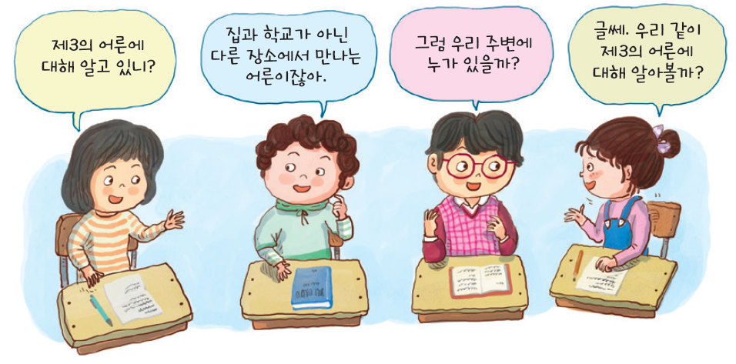

진로를 개척해요
제3의 어른을 찾아서
1
제3의 어른에 대해 알아봅시다.

Slide 4
진로를 개척해요
제3의 어른을 찾아서
1
제3의 어른에 대해 알아봅시다.
제3의 어른은 제1의 공간인 집에서 만나는 부모님(제1의 어른), 제2의 공간인 학교에서 만나는 선생님(제2의 어른)보다는 느슨하게, 적당한 거리를 지키며 만날 수 있는 새로운 어른입니다. 내가 존경하거나 닮고 싶은 인물, 내가 관심 있는 분야의 전문가, 나를 정서적으로 지지하는 인물 등을 의미합니다.

Slide 5

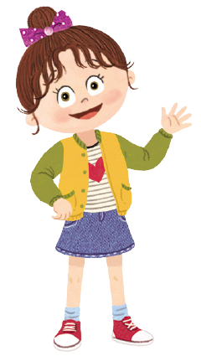
진로를 개척해요
제3의 어른을 찾아서
2
나의 제3의 어른은 누구인지 찾아봅시다.
나의 제3의
어른은
청소년 센터
선생님이야.
나의 제3의 어른은

Slide 6
진로를 개척해요
제3의 어른을 찾아서
2
나의 제3의 어른은 누구인지 찾아봅시다.
나의 제3의
어른은
청소년 센터
선생님이야.
나의 제3의 어른은
나의 제3의 어른은 바이올리니스트 박지혜야.
연주회도 열고, 관련 영상도 올리시거든. 바이올린을 연주하는 모습을 보면 나도 똑같이 연주하고 싶어져.

Slide 7

진로를 개척해요
닮고 싶은 꿈을 찾아서
1
송정서핑학교의 서미희 교장 선생님에 대해 알아봅시다.
바다에서 현재를 살고 미래를 꿈꾸다
1. 하는 일: 우리나라 최초의 서핑 교육 기관인 송정 서핑학교 운영
2. 직업 경로: 중·고등학교 시절 5년 동안 펜싱을 배움 → 체육 대학을 포기하고 간호 학원에 다님 → 병원에서 근무 → 23살 때부터 윈드서핑 시작 → 윈드서핑 가게 개업 → 32살 때부터 3년간 서핑 독학 → 이후 3년 동안 서핑 선수로 활동 → 서핑 선수 은퇴 → 2012년부터 본격적인 인재 양성을 위한 송정서핑학교 운영 중
출처: 2015 커리어패스 사례집-나의 꿈을 디자인하다, 한국직업능력개발원

Slide 8
진로를 개척해요
닮고 싶은 꿈을 찾아서
1
송정서핑학교의 서미희 교장 선생님에 대해 알아봅시다.
바다에서 현재를 살고 미래를 꿈꾸다
3. 장래 포부: 우리나라의 서핑 선수로 활동할 인재를 양성하는 것.
4. 그의 한마디: 사랑, 열정, 간절함이 하나로 뭉치면 원하는 일이 이루어지는
마법이 일어난다.
출처: 2015 커리어패스 사례집-나의 꿈을 디자인하다, 한국직업능력개발원

Slide 9
진로를 개척해요
닮고 싶은 꿈을 찾아서
1
내가 존경하거나 닮고 싶은 인물의 직업 경로를 조사해 봅시다.
인물명:
하는 일:
직업 경로:

Slide 10
진로를 개척해요
닮고 싶은 꿈을 찾아서
1
내가 존경하거나 닮고 싶은 인물의 직업 경로를 조사해 봅시다.
인물명: 김지연
하는 일: 덕수궁을 찾은 사람들에게 문화재를 해설하는 고궁 해설가
직업 경로: 7살부터 10년 동안 전문적인 미술 교육을 받음 → 한양대학교 경영학과 입학 → 휴학하고 4개월 동안 대학생 서포터스 마케터로 활동 → 대학 졸업 → 항공사에서 5년 정도 근무 → 항공사를
그만두고 휴식 기간을 가지던 중 멘토 윤운중 선생님(아트 커뮤니케이터)을 만남 → 현재 덕수궁에서 고궁 해설가로 근무

Slide 11











진로를 개척해요
다양한 진로 경로가 있음을 알고 자신의 진로를 개척할 수 있는 능력을 기를 수 있었나요?
c

